Slide 1



Reesky Riko Adhadina, S.Kom.
Backend Developer Portfolio & Project Review
Pendidikan & Pelatihan
Kontak Info
S1 Teknik Informatika (Informatics) Universitas Surabaya (UBAYA) — Lulus 2015
Probolinggo, Indonesia
reesky.it@gmail.com
diBimbing Backend Development Bootcamp Batch 6 — Desember 2025 s.d Juli 2026
+62 822 3243 3695

Slide 2




KUALIFIKASI PROFESIONAL
Ringkasan Karir
Backend Developer dengan transisi karir yang didukung oleh 9+ tahun pengalaman di bidang implementasi sistem IT dan penyiapan teknologi operasional rumah sakit.
Keahlian Lapangan & Infrastruktur
Setup server lokal / VPS & Perencanaan Disaster Recovery Backup.
Integrasi perangkat IoT medis & Koordinasi sistem terintegrasi vendor.
Kesiapan operasional sistem medis kritis 24/7.
Fokus Stack Backend Baru
Java, Spring Boot, REST API, Spring Security (JWT), Desain Database Relasional, Automated Testing, Containerization (Docker).

Slide 3



PORTOFOLIO PROYEK DIBIMBING
CareLink — Hospital Alert
File Storage & Management API
Wallet Service API
Full-stack Nurse Call dengan eskalasi alarm otomatis (5 menit) dan timeline audit logs.
API penyimpanan file terenkripsi UUID dengan CI/CD otomatis via GitHub Actions ke VPS.
Backend dompet digital dengan transaksi aman, proteksi klik ganda (Idempotency), dan ekspor Excel.
Tech: Java 17, Spring Boot 3.2.5, PostgreSQL, Redis Caching, RabbitMQ, JWT, React 18
Tech: Java 21, Spring Boot, Spring Security, MySQL, Docker, GitHub Actions CI/CD
Tech: Java 21, Spring Boot, Spring Security, PostgreSQL, JPA, Apache POI

Slide 4
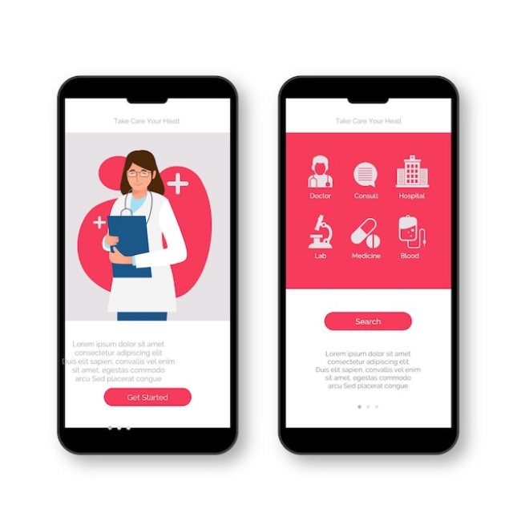



PROYEK UTAMA: MEDIBOOK API
API terintegrasi untuk manajemen pelayanan dan pendaftaran (booking) pasien rawat jalan secara mandiri di rumah sakit. Memproses pendaftaran poliklinik spesialis maupun penunjang non-dokter secara langsung (cek lab & rontgen radiologi).
Target Pengguna
Masalah Utama Yang Diselesaikan
Mengurangi antrean fisik pendaftaran rumah sakit, mencegah overbooking kuota dokter, dan memitigasi manipulasi/kebocoran berkas resep kertas fisik.

Slide 5
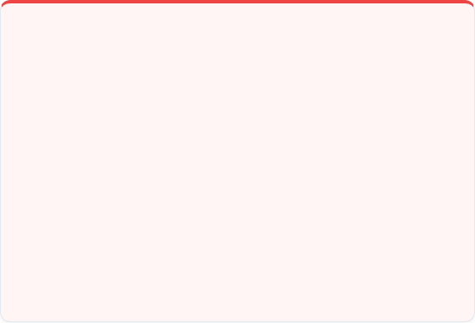

MASALAH VS SOLUSI TEKNOLOGI
Masalah Riil Rumah Sakit
Solusi Terintegrasi MediBook
Antrean Fisik Berjam-jam: Pasien wajib datang dini hari hanya untuk sekadar mengambil nomor antrean loket pendaftaran rawat jalan.
Sistem Booking Online Mandiri: Pasien dapat mendaftar dari rumah dan otomatis mendapatkan nomor antrean kunjungan secara real-time.
Kondisi Overbooking Kuota: Kuota dokter terlampaui dikarenakan sistem menerima banyak request pemesanan bersamaan di detik yang sama.
Database Pessimistic Locking: Mengunci baris ketersediaan kuota dokter (serialized transaksi) agar sisa kuota aman dari race condition.
Penyalahgunaan API (Spam Booking): Pasien/bot menembak endpoint booking berulang kali untuk mengamankan slot dokter langka secara curang.
Redis Idempotency & Unique Index: Proteksi duplikasi input pendaftaran pasien di hari yang sama menggunakan key Redis dan unique database constraints.

Slide 6





FITUR UTAMA MEDIBOOK API
Stateless Security
Safe Concurrency
Task Scheduler
Medical Compliance
REST API yang aman menggunakan token JWT stateless dilengkapi dengan pembagian hak akses terperinci Role-Based Access Control (RBAC) bagi Pasien, Dokter, dan Admin.
Pencegahan manipulasi kuota dokter dengan mengimplementasikan database locking tingkat row (Transactional Locking) saat proses validasi ketersediaan jadwal.
Pembersihan otomatis oleh Scheduler Backend terhadap pendaftaran kadaluwarsa (unconfirmed bookings) setelah 15 menit jika pembayaran tidak tervalidasi.
Pembuatan Audit Logs histori perubahan status transaksi secara real-time dan penerapan kebijakan Soft Delete demi kepatuhan aturan hukum rekam medis rumah sakit.

Slide 7
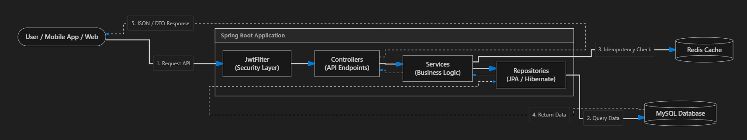
ARSITEKTUR SISTEM (HIGH-LEVEL)
Arsitektur Linear MVC: Alur request berjenjang dan terstruktur.
Pencegatan Akses (JwtFilter): Validasi otorisasi di lapisan terluar aplikasi.
Pemisahan Logika (Controller & Service): Controller murni untuk lalu lintas data, Service untuk validasi bisnis dan Idempotency (Redis).
Transaksional Database (Repository): Eksekusi query ke MySQL dan mengembalikan response (JSON/DTO).

Slide 8
Arsitektur Data Relasional
Sistem didukung oleh 10 tabel skala Enterprise dengan pembagian relasi ketat:
Pemisahan Keamanan: Users (1) ➡️ (1) Patients & Doctors. Kredensial login terpisah dari rekam medis.
Manajemen Praktik: Doctors & Hospital_Services (1) ➡️ (N) Doctor_Schedules.
Poros Transaksi: Patients & Doctor_Schedules (1) ➡️ (N) Bookings.
Kepatuhan Audit: Bookings (1) ➡️ (N) Booking_Events (Histori Status) & Medical_Documents (Arsip e-Resep/Rujukan).
Hilir Kunjungan: Bermuara pada pencatatan finansial (Transactions) dan ulasan layanan (Reviews).

Slide 9
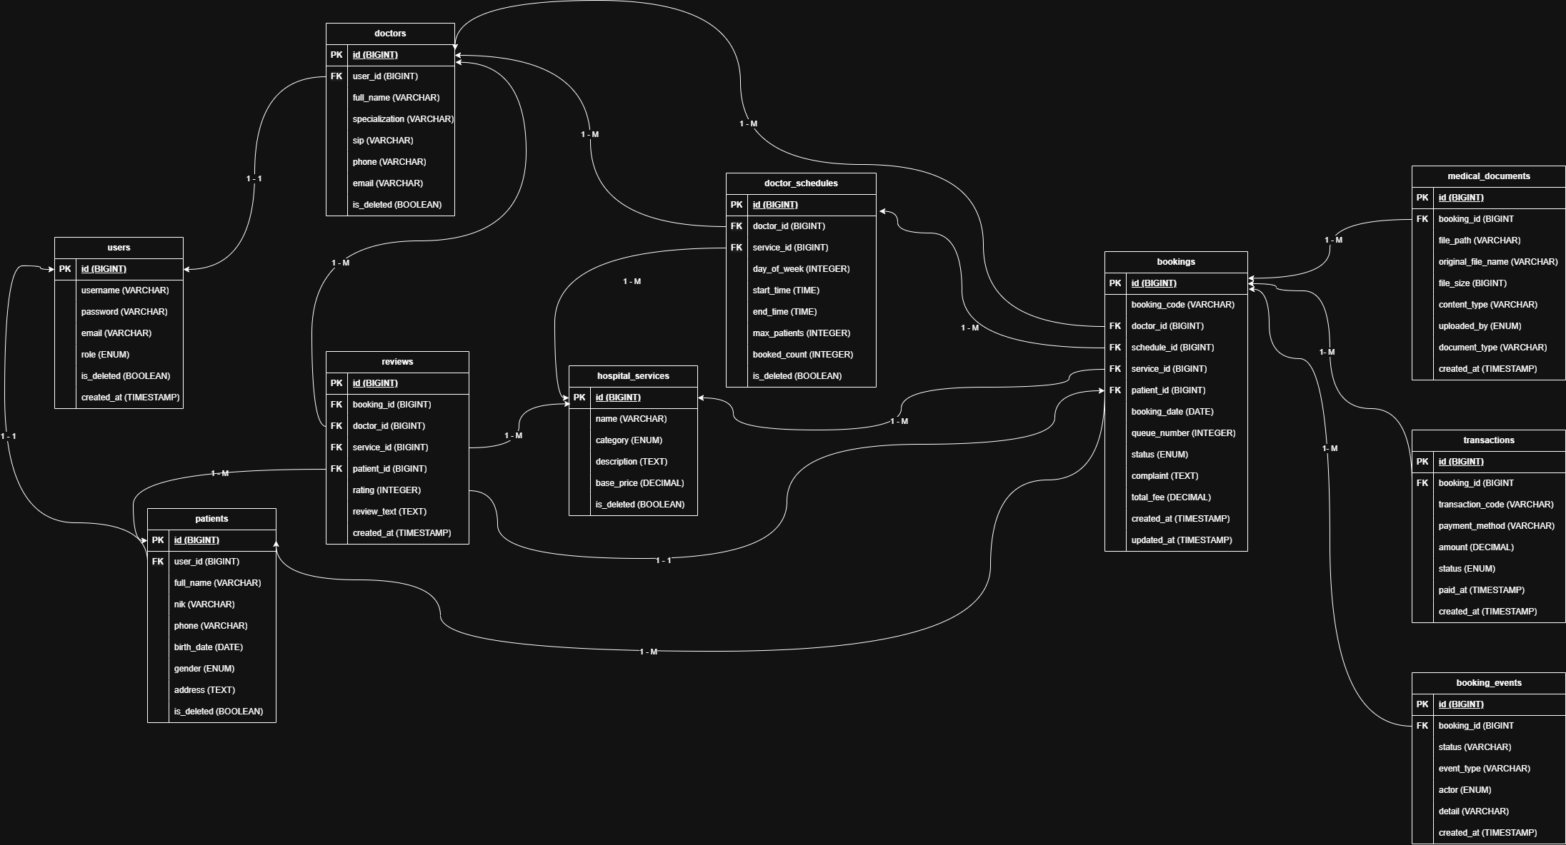
DESAIN RELASI DATABASE (ERD)

Slide 10
API ENDPOINTS
1. 🌐 Akses Publik (Tanpa Token)
POST /api/auth/register : Mendaftarkan akun pasien baru.
POST /api/auth/login : Autentikasi dan penerbitan token JWT.
GET /api/catalog/doctors : Melihat katalog dokter beserta fitur pencarian dan paginasi.
GET /api/catalog/services : Melihat daftar layanan poliklinik/penunjang medis.
2. 🧑‍⚕️ Akses Pasien (Role: PATIENT)
GET /api/patients/me/profile : Melihat biodata rekam medis diri sendiri.
GET /api/patients/me/bookings : Melihat riwayat seluruh kunjungan dan status booking.
POST /api/bookings : Melakukan pendaftaran/reservasi jadwal (mendukung upload file).
POST /api/bookings/{id}/pay : Membayar tagihan booking (simulasi sandbox).
POST /api/bookings/{id}/reviews : Memberikan ulasan dan rating pada pelayanan.
3. 🩺 Akses Dokter (Role: DOCTOR)
GET /api/doctor-panel/bookings : Memantau daftar pasien yang antre pada jadwal hari ini.
PATCH /api/doctor-panel/bookings/{id}/status : Memanggil pasien dan mengubah status pemeriksaan (IN_PROGRESS hingga COMPLETED).
4. 👑 Akses Administrator (Role: ADMIN)
POST, PUT, DELETE /api/doctors : Mengelola data master profil Dokter.
POST, PUT, DELETE /api/services : Mengelola data master Layanan Rumah Sakit.
POST, PUT, DELETE /api/schedules : Mengatur jadwal praktek beserta kuota harian dokter.
GET /api/reports/finance : Mengakses laporan ringkasan transaksi & keuangan rumah sakit.

Slide 11
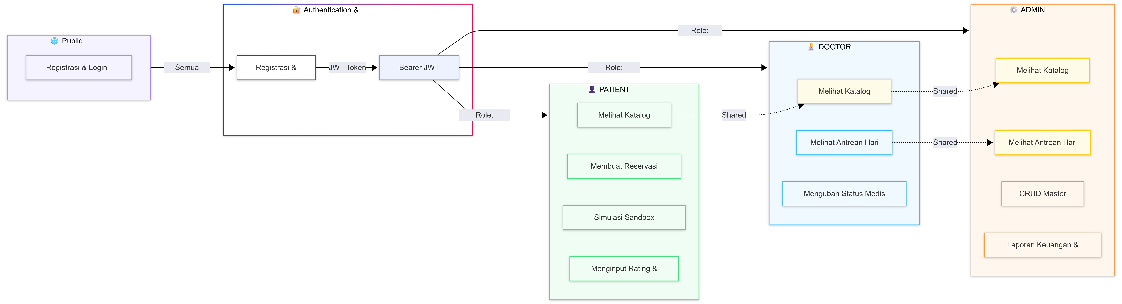
Stateless Security & Role-Based Access Control
Public: Registrasi & Login (Penerbitan Bearer JWT Token).
Pembatasan 3 Peran (Roles):
PATIENT: Reservasi jadwal, bayar simulasi tagihan, & isi rating pelayanan.
DOCTOR: Pantau daftar antrean pasien hari ini & perbarui status medis.
ADMIN: Kelola data master (CRUD layanan/jadwal) & tarik laporan keuangan.

Slide 12
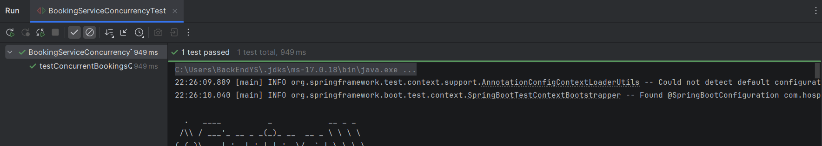
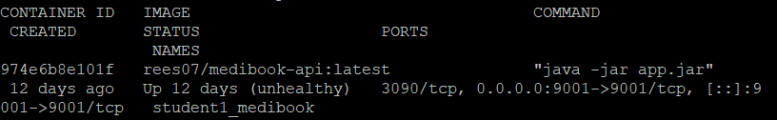
Unit Testing & Deployment (CI/CD)
Quality Assurance & Infrastructure :
Unit Testing (H2 Database): Pengujian logika bisnis secara terisolasi tanpa merusak data production.
Containerization (Docker): Pemaketan aplikasi dan dependencies (Java, Redis) agar berjalan konsisten.
Cloud Deployment (VPS): Aplikasi berstatus Live beroperasi di Virtual Private Server (Ubuntu).

Slide 13
PROSES & TANTANGAN DESAIN
1. Tantangan Kuota & Spam Klik: Mencegah tabrakan pemesanan kuota bersamaan (Race Condition) & spam klik.
Solusi: Memadukan Redis Idempotency dengan @Lock(PESSIMISTIC_WRITE) MySQL dan level isolasi transaksi READ_COMMITTED.
2. Constraint Database pada Unit Test: Pengujian Concurrency gagal karena bentrok aturan Soft Delete & Foreign Key.
Solusi: Menyuntikkan JdbcTemplate untuk mengeksekusi SQL Native (TRUNCATE TABLE) mem-bypass sistem JPA.
3. Pemisahan Otorisasi (RBAC) Stateless: Keamanan data tanpa membebani memori server (Sessionless).
Solusi: Implementasi Stateless JWT via Spring Security Filter Chain.
4. Infrastruktur CI/CD (DevOps): Pipeline deployment gagal karena permission server VPS terkunci.
Solusi: Memahami Role Management & Hak Akses VPS Production di lingkungan bootcamp/enterprise.

Slide 14
Terima Kasih
Live Demo Swagger UI: http://38.47.180.18:9001/swagger-ui/index.html
GitHub Repo: https://github.com/reesdev/MediBookAPI

